Slide 1

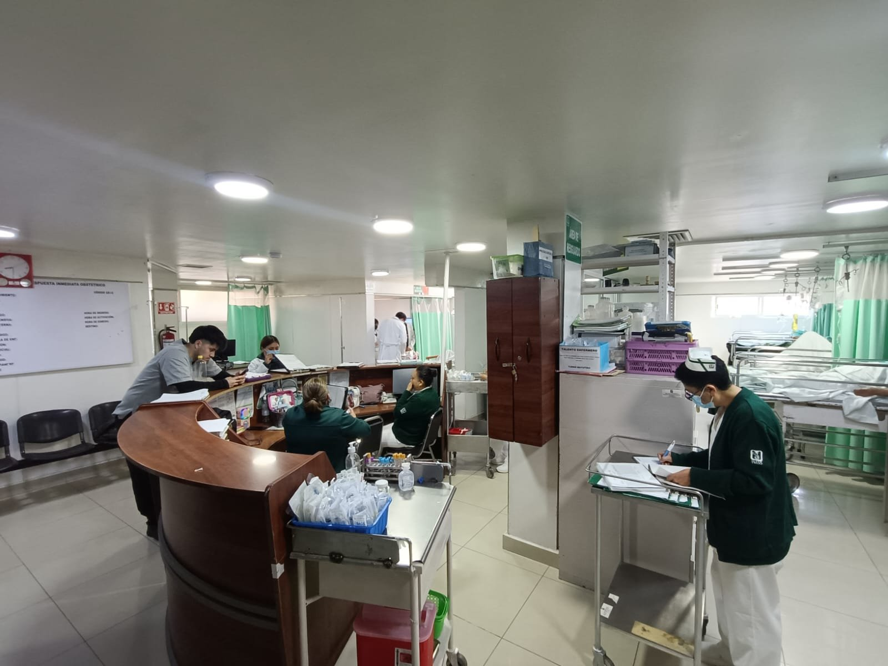
HGSMF 8 TLAXCALA
Antigüedad
Población
TLAXCALA
52
años
51,511
(1974)
personas
Inicio de Operación
Cartera de servicios
54
Camas Totales
34 camas censables
20 camas no censables
5 consultorios de especialidad
5 peines de laboratorio
1 quirófanos
Equipo relevante
1 Rayos x
2 Ultrasonido
4 especialidades
Especialidades con mayor productividad
1. Medicina Interna
2. Ginecología
3. Cirugía General
4. Pediatría Médica

Slide 2
FOTO 1
HGSMF 8 TLAXCALA
TLAXCALA
Plantilla de personal
456
total
87
122
247
médicos
enfermeras
Otras categorías
FOTO 2
Día típico
773
atenciones
102 | Consultas Especialidades | 54 | Urgencias
6 | Cirugías | 598 | Consultas Medicina Familiar
11 | Egresos
FOTO 3
Productividad
69,378
semana 21, 17 de Mayo 2026
total
9,427 | Consultas Especialidades | 1,979 | Urgencias
824 | Cirugías | 441 | Egresos
 |  | 56,707 | Consultas Medicina Familiar
FOTO 4
 | 2025 | Aumento 2025 vs 2024 | 2026 | Meta 2026 | % avance anual
Consulta Especialidad | 17,456 | 1,949 | 9,427 | 26,280 | 36%
Cirugía | 1,783 | 235 | 824 | 2,508 | 33%

